Slide 1
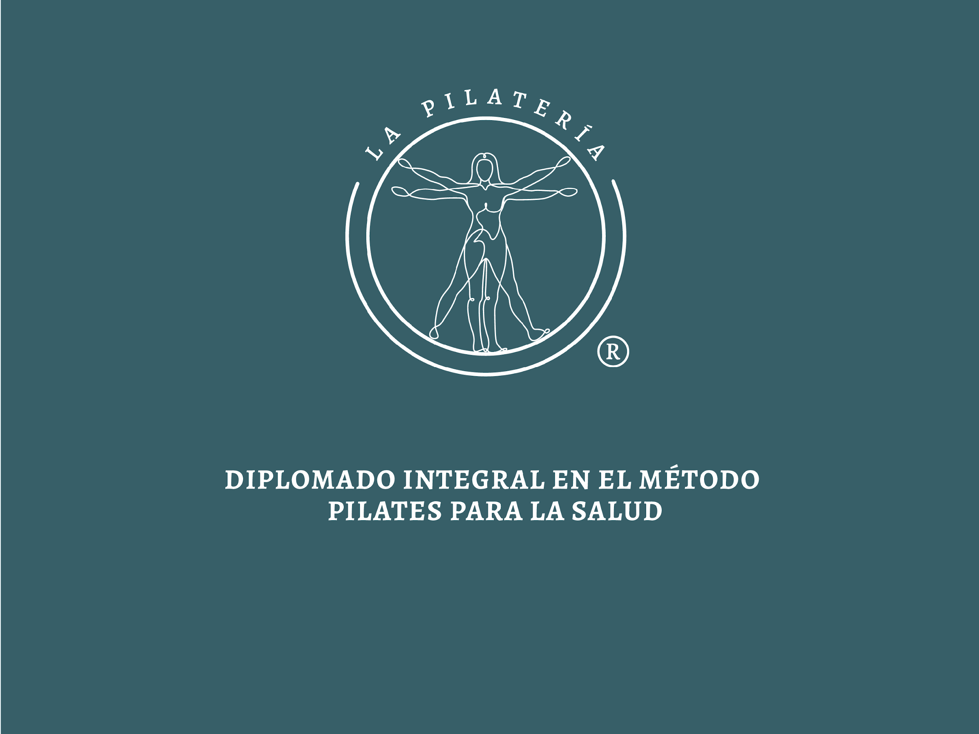
Rodrigo Negrete

Slide 2
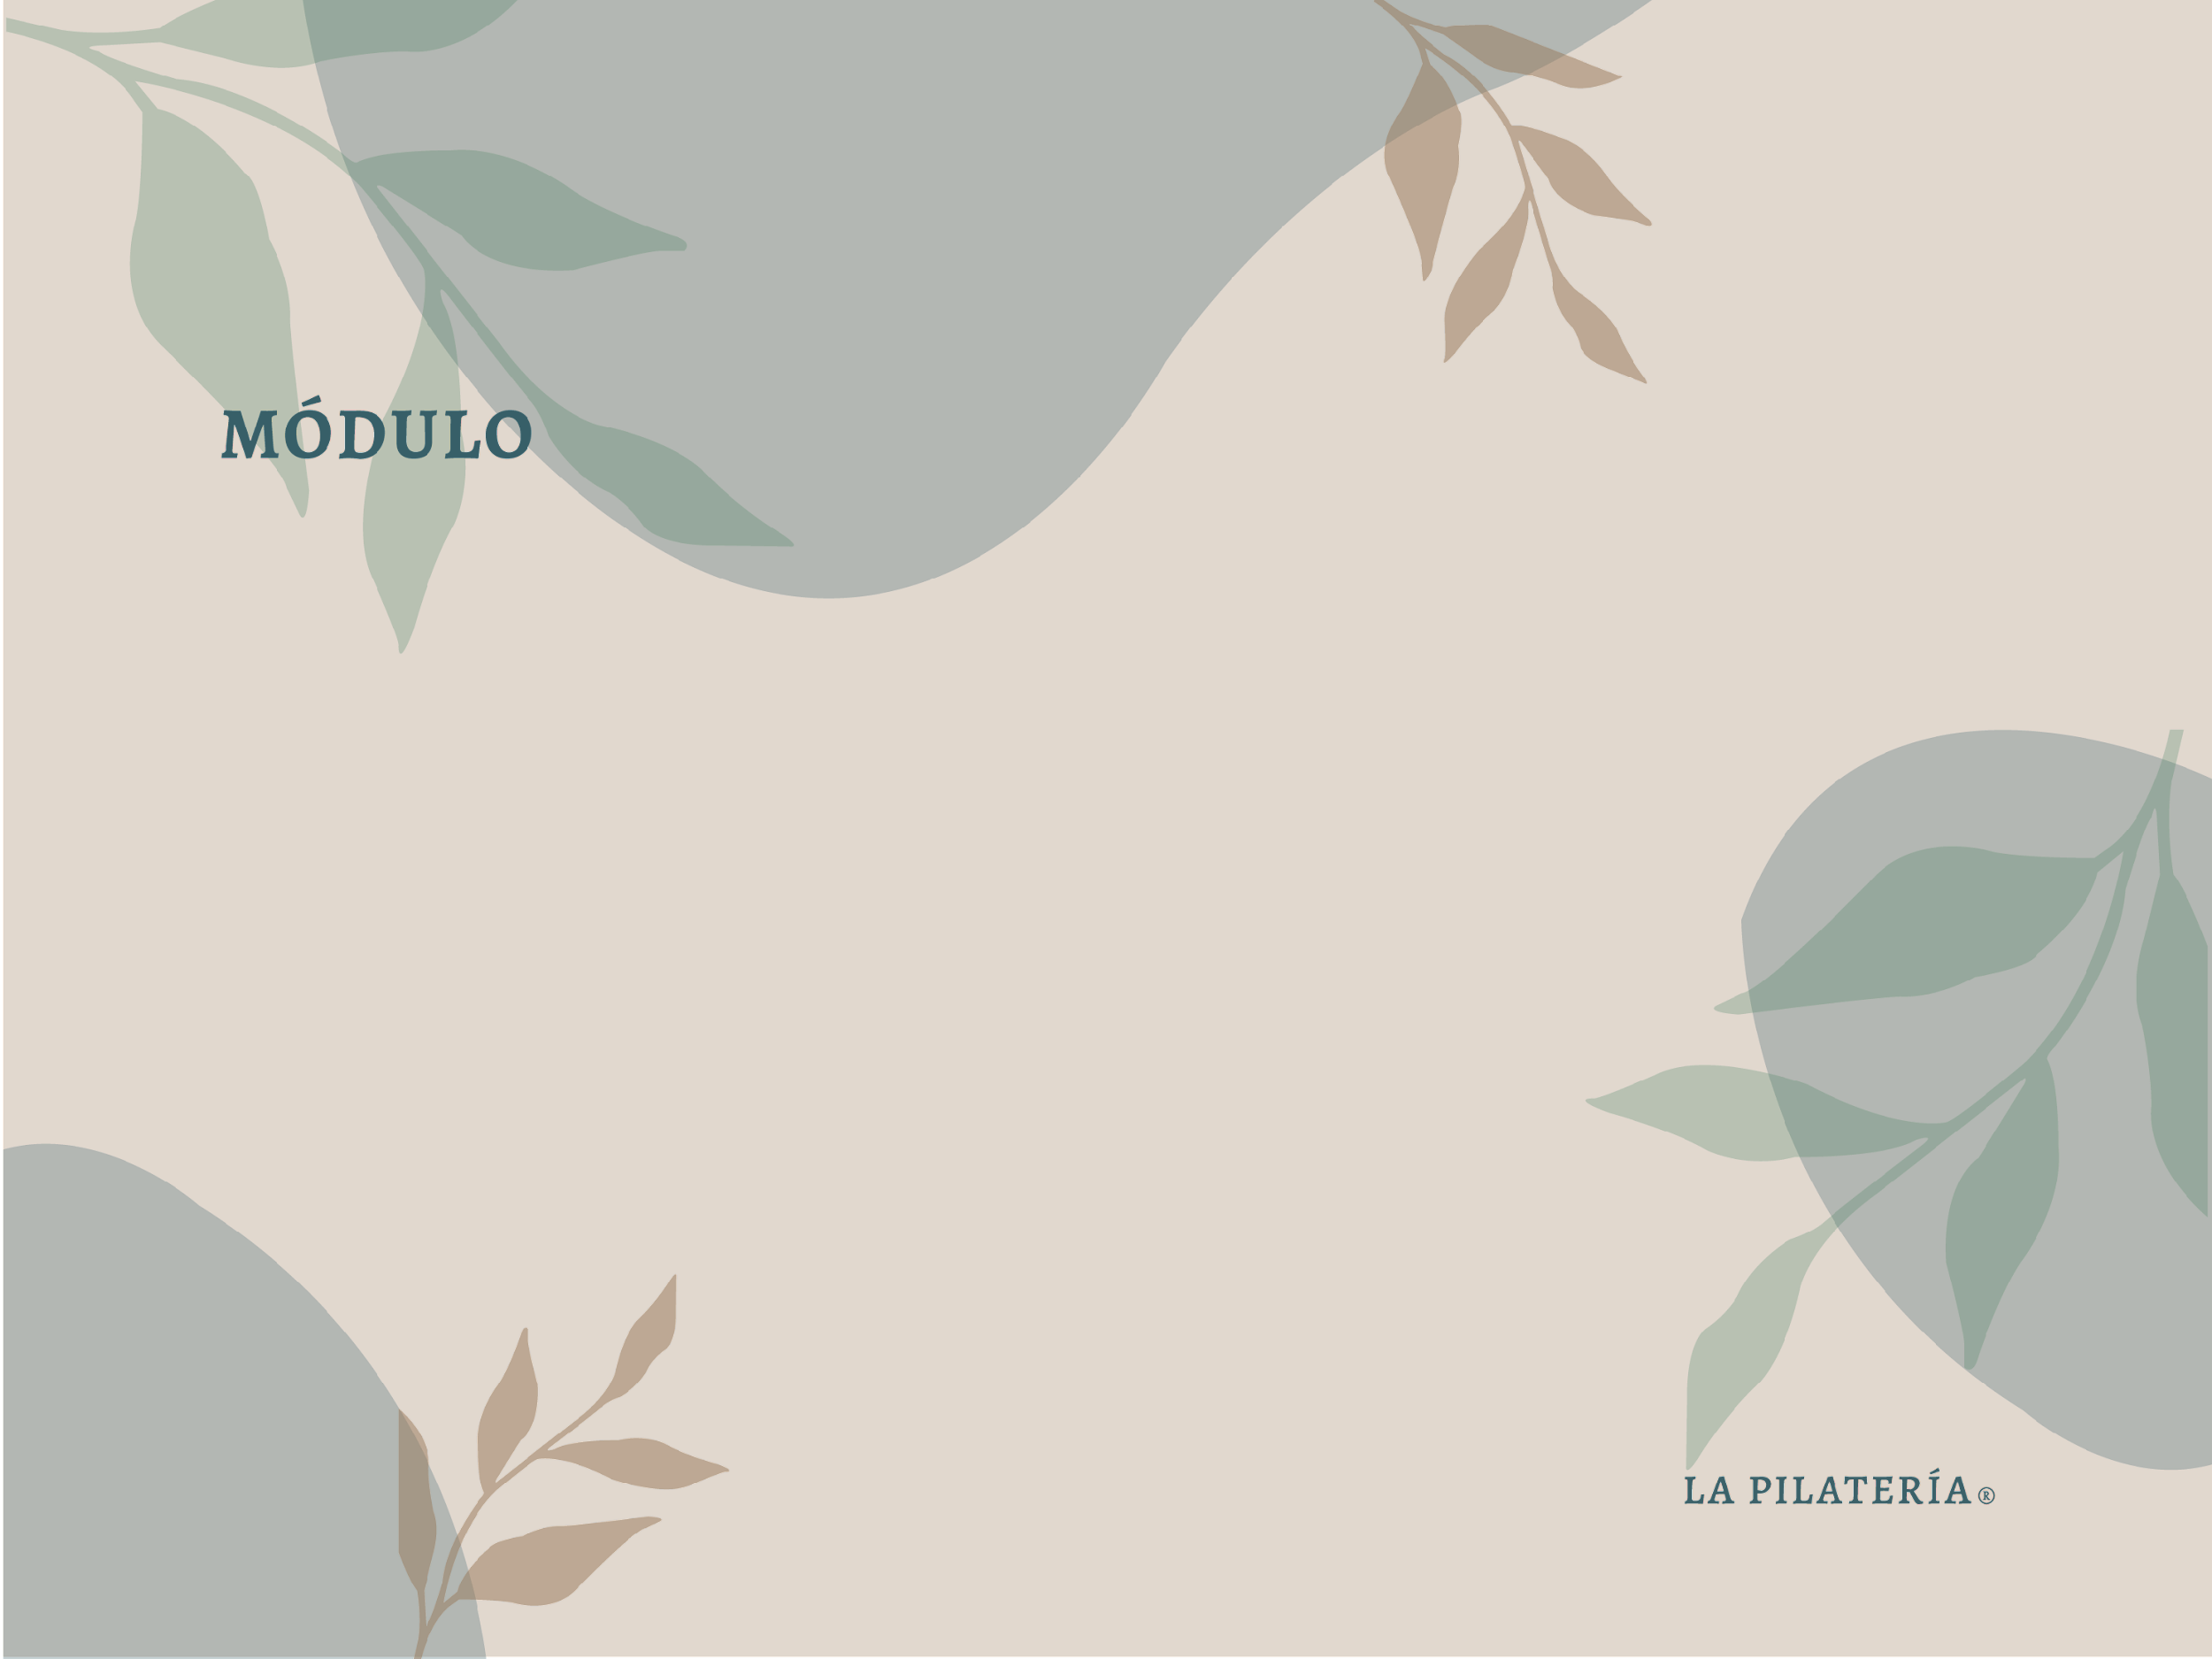
Anatomofisiología del movimiento
Parte 1
Columna y tronco
N°3

Slide 3
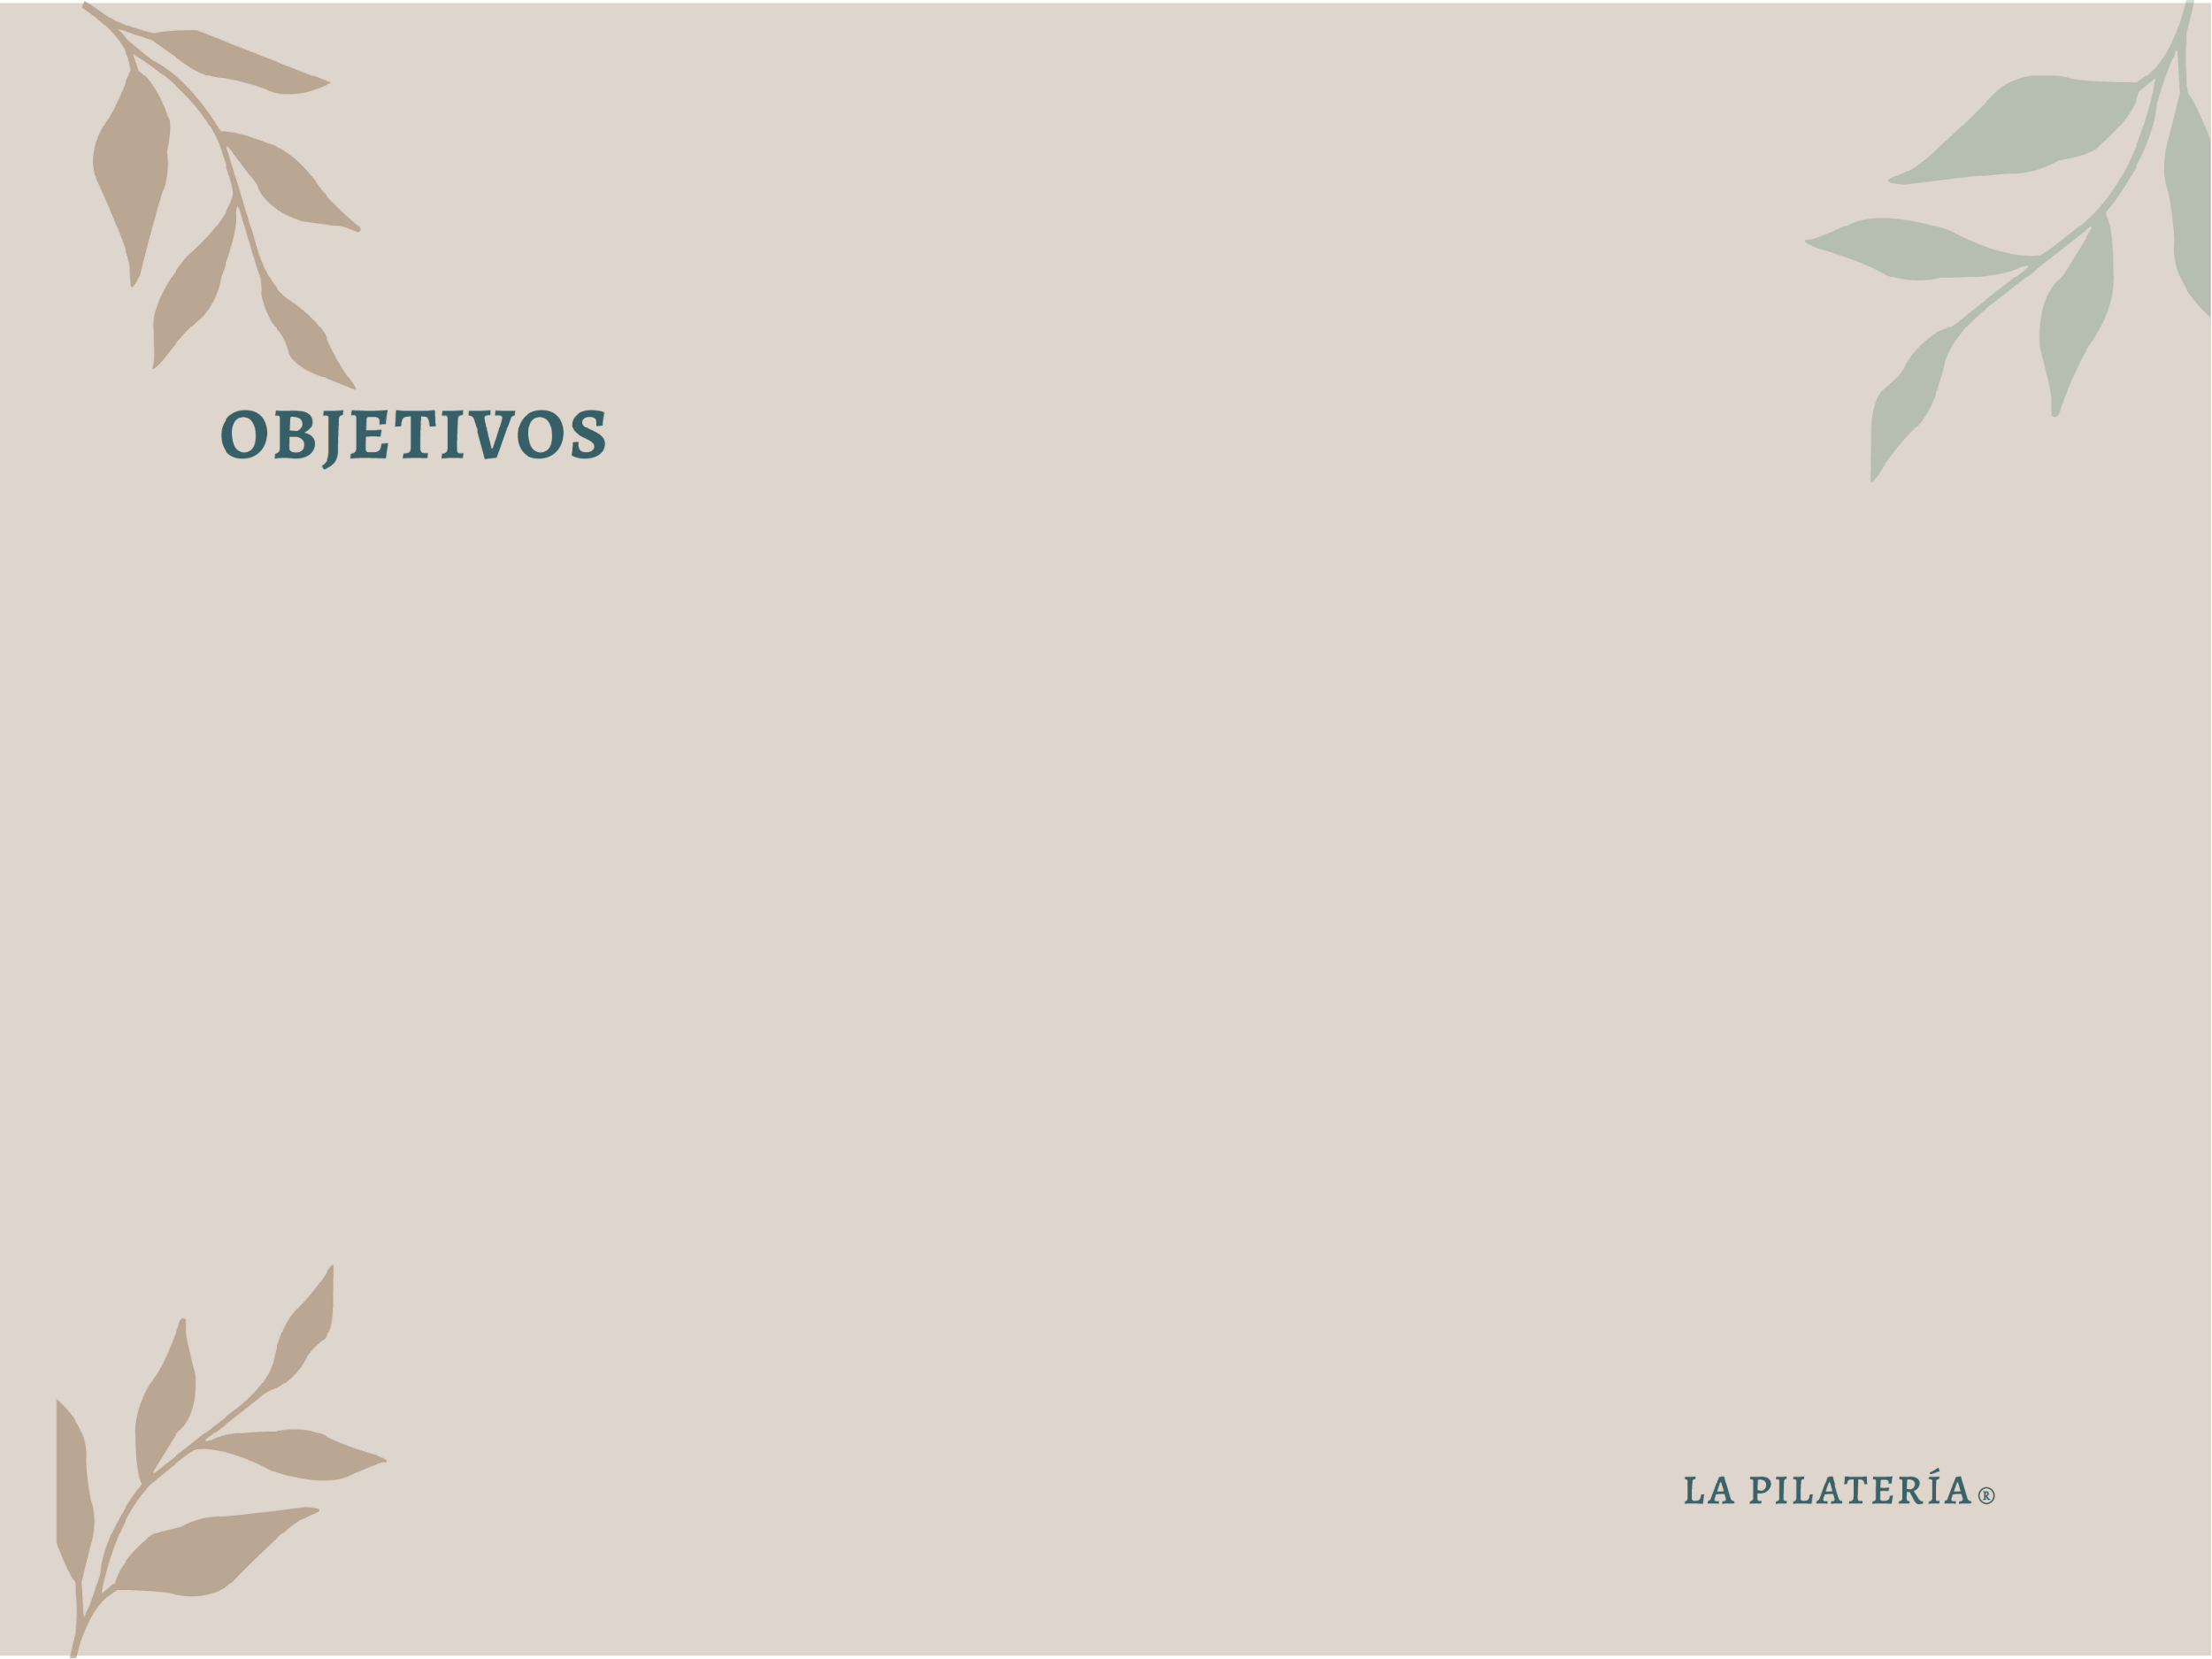
Reconocer osteología, artrología y miología de tronco y extremidades superiores e inferiores
Distinguir los distintos componentes anatómicos durante la ejecución de un ejercicio clásico

Slide 4

La columna vertebral es una estructura fundamental en el cuerpo humano que permite la movilidad y la estabilidad del tronco. Está formada por una serie de huesos superpuestos llamados vértebras, que van desde el cuello hasta la parte final de la columna lumbar. Cada vértebra tiene una función específica en la columna vertebral, y están separadas por el disco vertebral, que es una estructura fundamental en la anatomía de la columna y permite la flexibilidad y la amortiguación de los movimientos. La anatomía funcional de la columna cervical y lumbar es importante para comprender la movilidad y la estabilidad de la columna vertebral en estas regiones. Además, la médula espinal se encuentra protegida por las meninges duramadre, aracnoides y piamadre, y el líquido cefalorraquídeo, grasa epidural y venas.
Introducción

Slide 5
Osteología

Slide 6
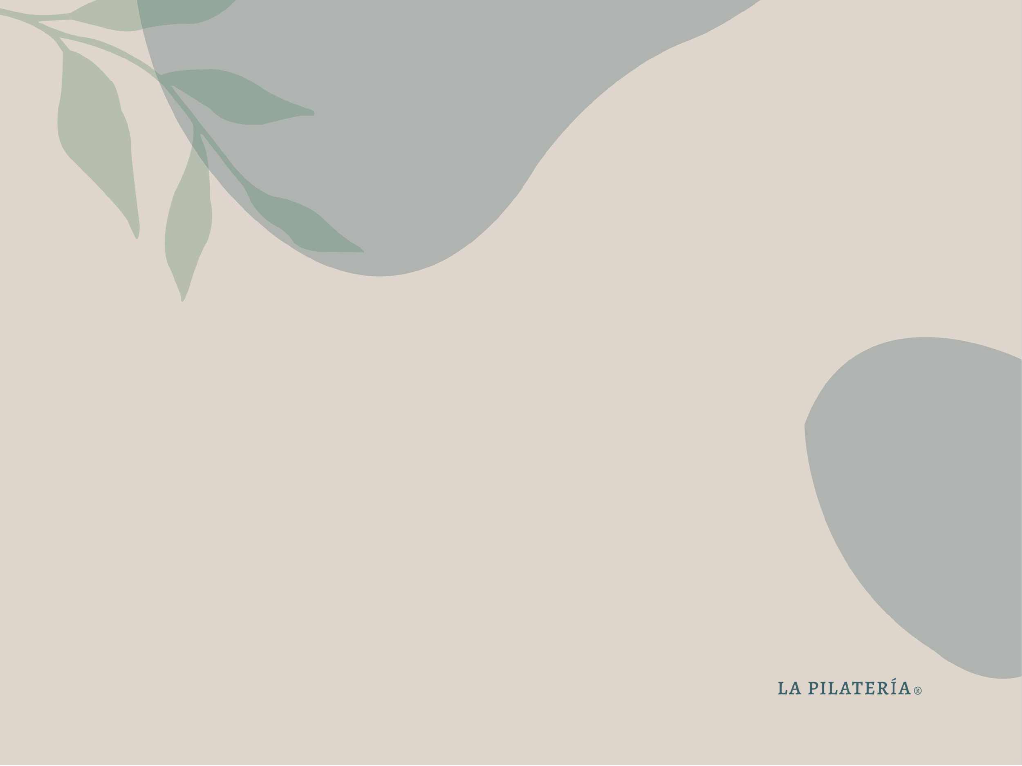
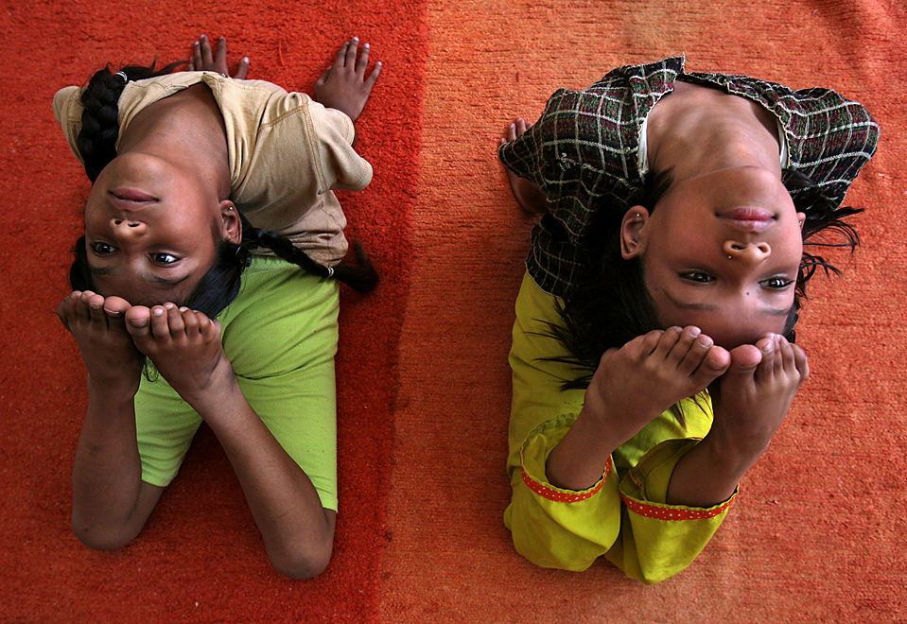
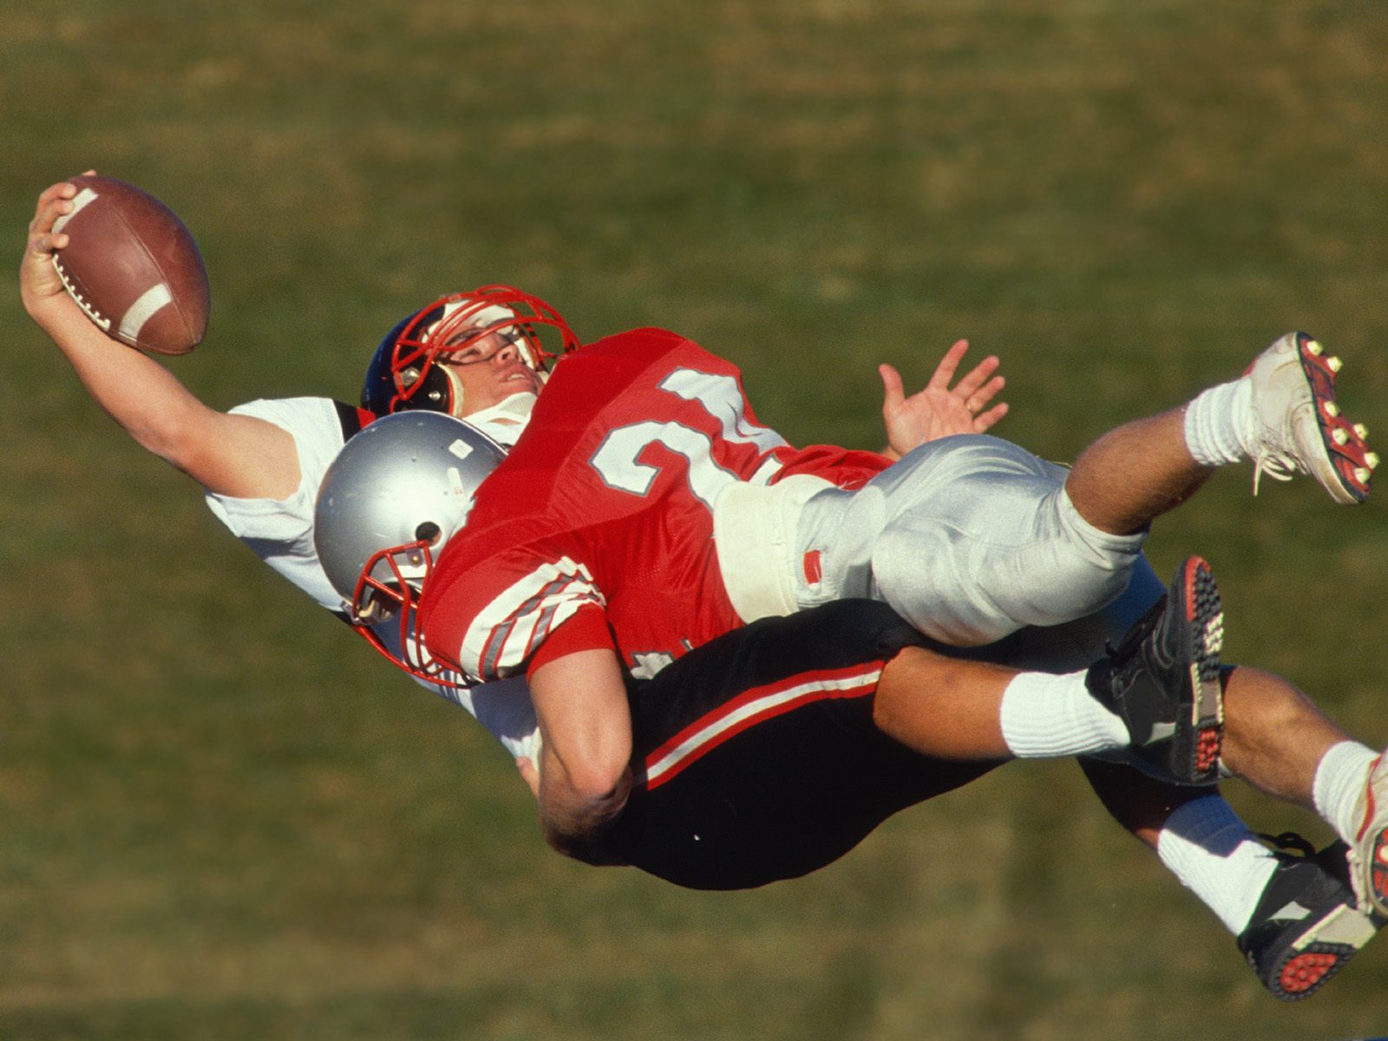
Funciones:
Mantención de la Postura
Estructura de Sostén
Amortiguación
Locomoción
Movilidad
Protección Médula y Raíces Nerviosas
Anatomía del tronco y la columna vertebral

Slide 7
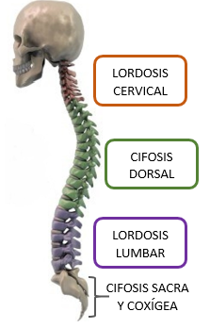
- Curvaturas y absorción de fuerzas axiales
Anatomía del tronco y la columna vertebral

Slide 8
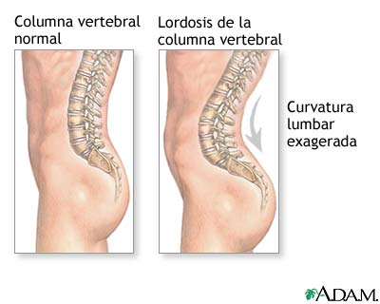
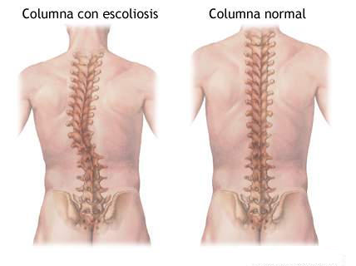
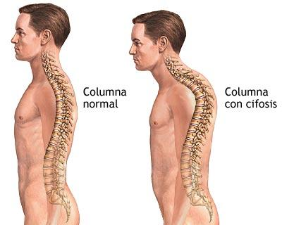
Alteraciones en las curvaturas de la columna vertebral alteran las funciones de esta

Slide 9
Alteraciones en las curvaturas de la columna vertebral alteran las funciones de esta

Slide 10
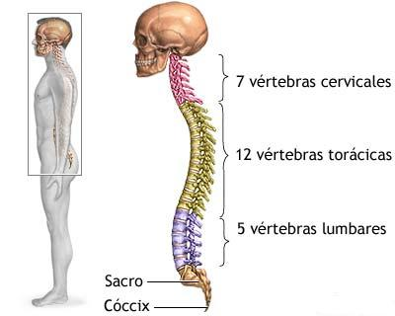
- Total 33 ( 24 móviles)
- 7 Cervicales
- 12 Torácicas
- 5 Lumbares
- 5 sacras
- 3 a 4 coccígeas
La unidad estructural y funcional de la columna vertebral son las vértebras

Slide 11
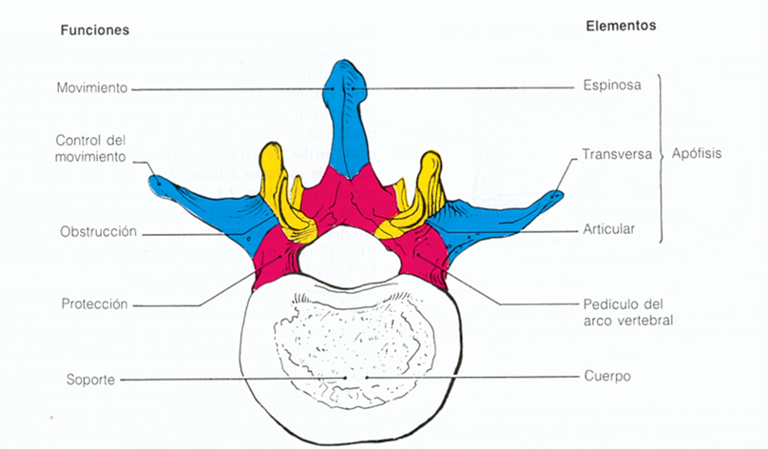
La unidad estructural y vértebra tipo

Slide 12
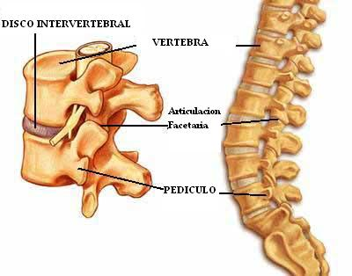
Entre una vértebra y otra existe un foramen intervertebral a través del cual salen las raíces nerviosas desde la médula espinal

Slide 13

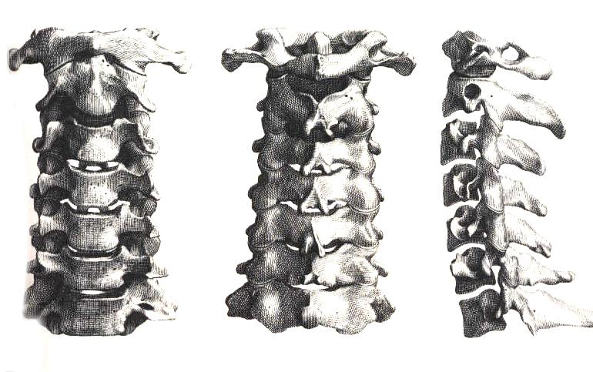
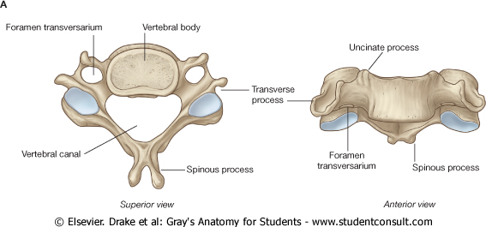
No todas las vértebras son iguales y en consecuencia podemos distinguirlas según su morfología
Introducir texto

Slide 14
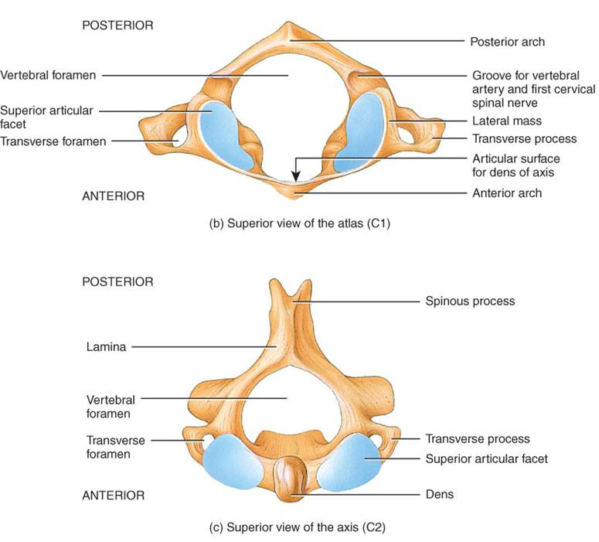
Las vértebras cervicales C1 (Atlas), C2 (Axis) y C7 son vértebras atípicas
Atlas
Axis

Slide 15
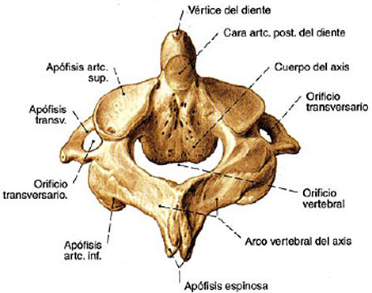
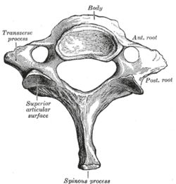
Las vértebras cervicales C1 (Atlas), C2 (Axis) y C7 son vértebras atípicas
Axis
- C7

Slide 16
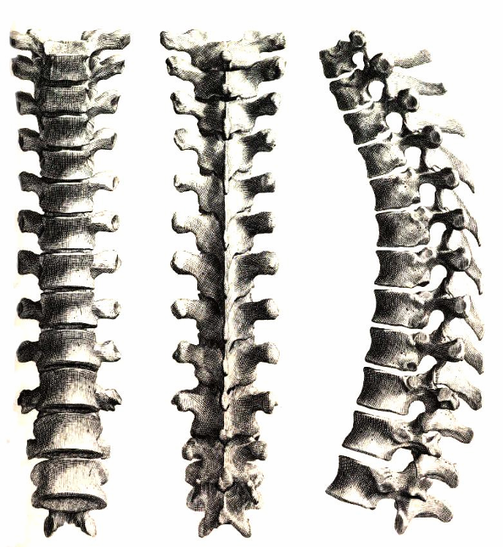
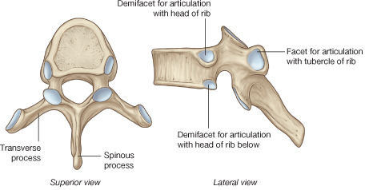
Las vértebras torácicas son 12 encuentran en la parte posterior del tórax

Slide 17
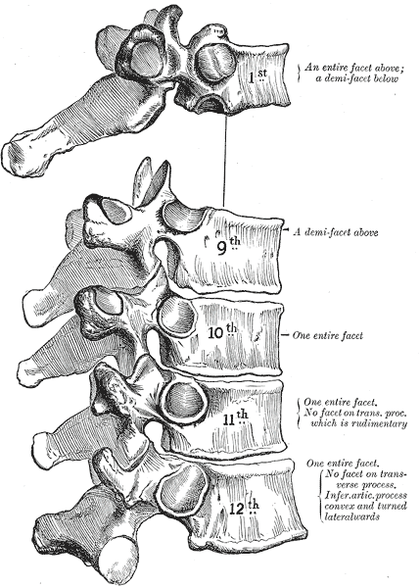
T1, T10 y T11 poseen en su cuerpo una carilla articular completa y no media carilla para las costillas, además, T11 y T12 no poseen carillas articulares en los proceso transversos

Slide 18
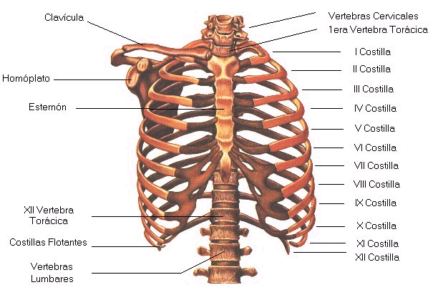
El tórax está compuesto por la columna torácica, el esternón y las costillas

Slide 19
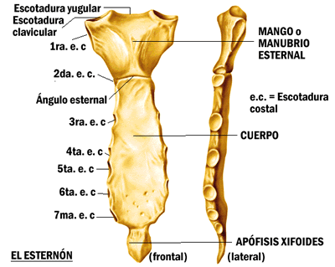
El esternón es un hueso plano y estrecho ubicado en la región anterior del tórax

Slide 20
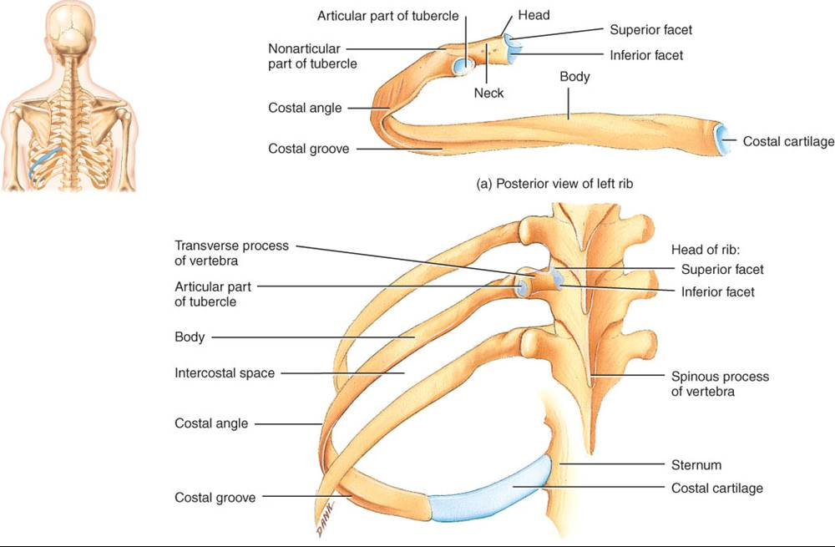
Las costillas son huesos planos y curvos, que forman la mayor parte del tórax

Slide 21
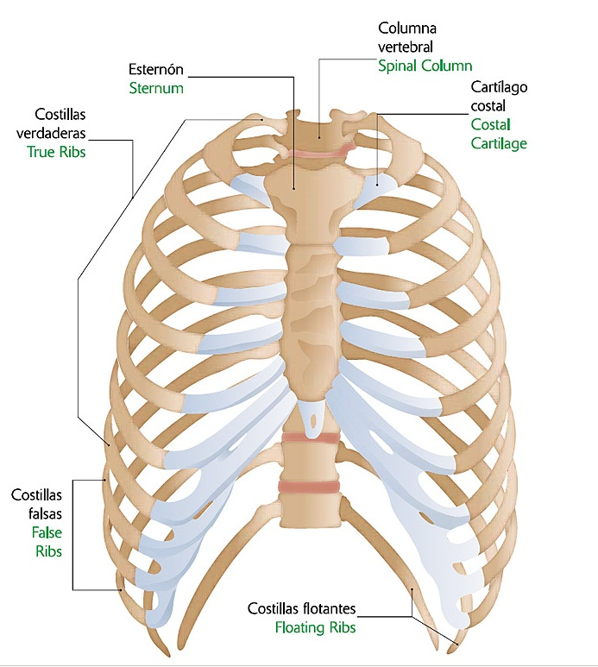
Las costillas son huesos planos y curvos, que forman la mayor parte del tórax

Slide 22
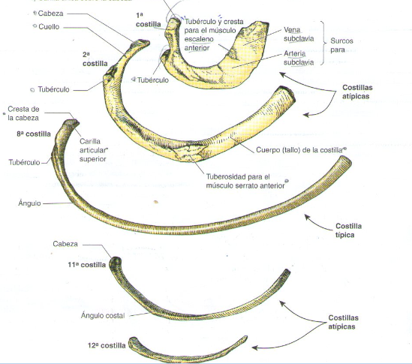
Las costillas 1, 2, 11 y 12 son atípicas

Slide 23
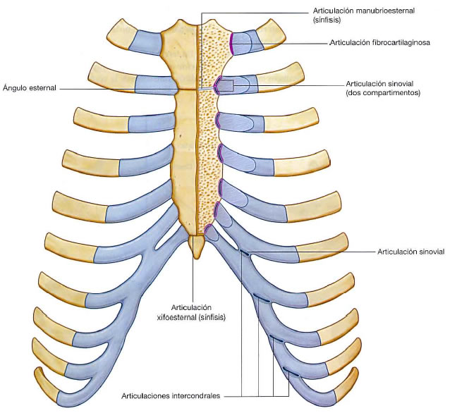
Las costillas verdaderas y falsas se unen mediante cartílagos costales al esternón

Slide 24
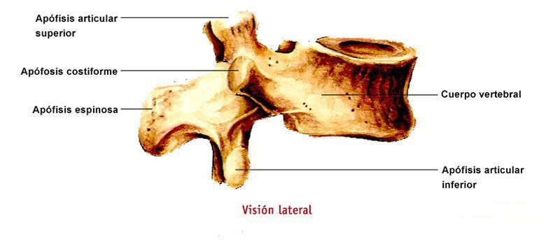
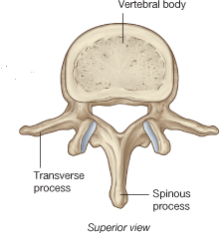
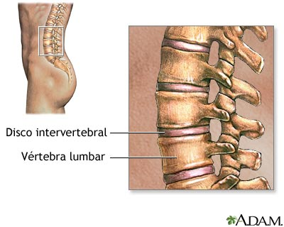
Las vértebras lumbares se caracterizan por ser estructuras robustas y de procesos cortos

Slide 25
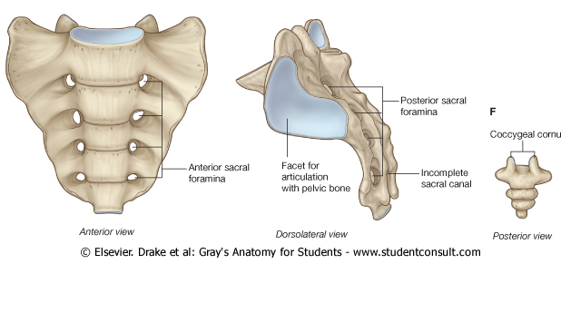
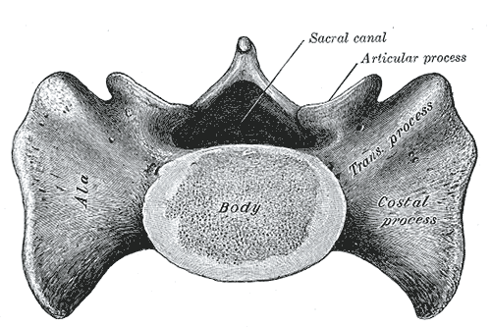
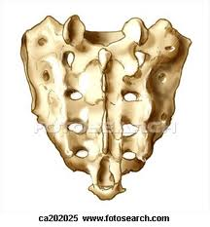
El sacro se forma por 5 vértebras fusionadas

Slide 26
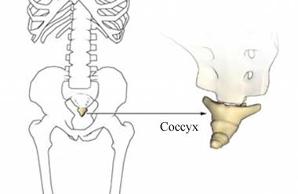
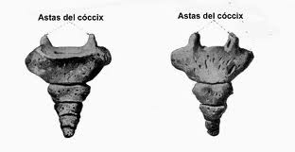
El coxis es la parte final de la columna vertebral y se forma por 3 a 4 vértebras fusionadas

Slide 27
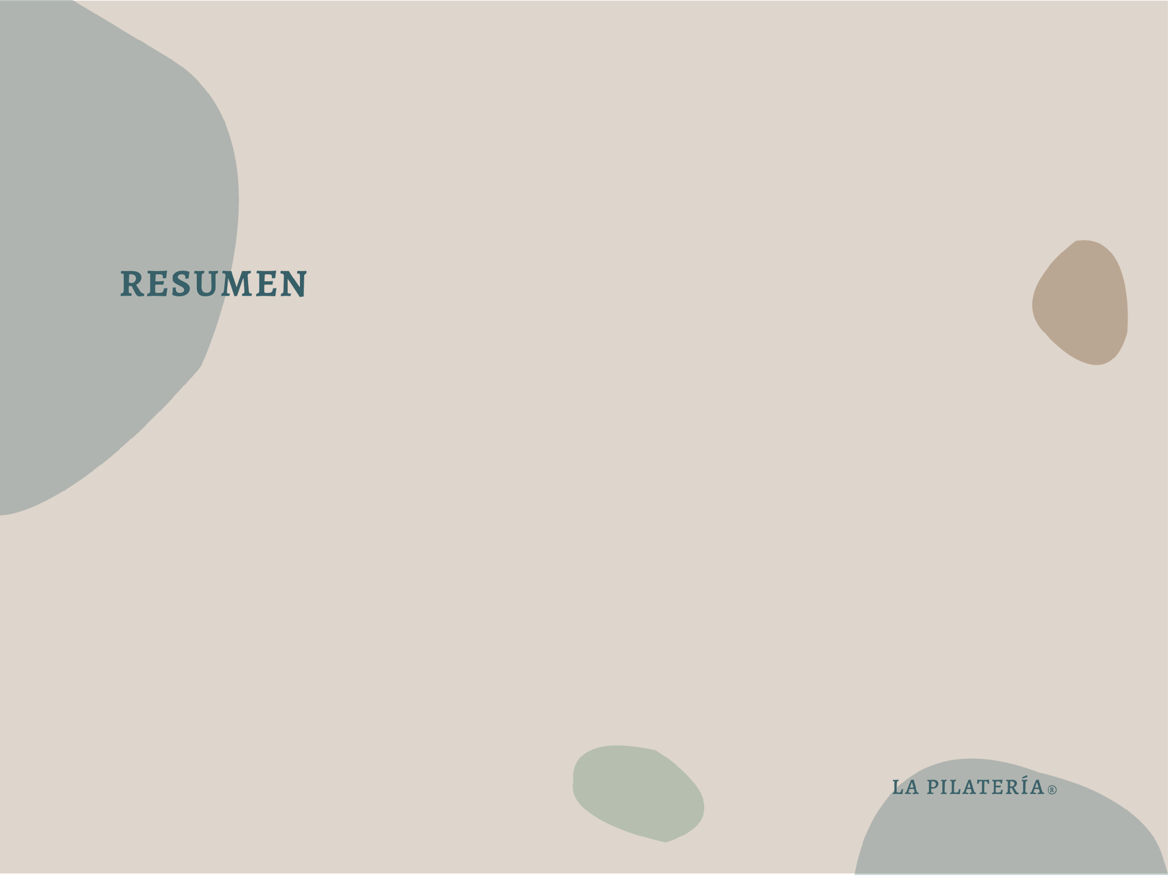
La columna vertebral es una estructura ósea compleja que se extiende desde el cráneo hasta la pelvis y consta de 33 vértebras. Las vértebras están diseñadas para proteger la médula espinal y permitir la movilidad del cuerpo. La columna se divide en cinco regiones: cervical, torácica, lumbar, sacra y coccígea. Cada región tiene características óseas únicas y una función específica en el cuerpo. Los discos intervertebrales y los ligamentos conectan las vértebras y proporcionan estabilidad a la columna. Los músculos de la columna vertebral son responsables de la postura y el movimiento, y las articulaciones de la columna permiten la flexión, extensión, inclinación lateral y rotación del tronco.

Slide 28
Artrología

Slide 29
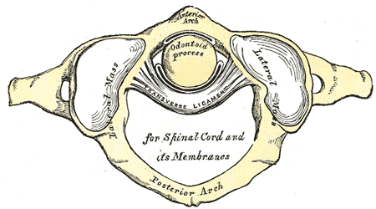
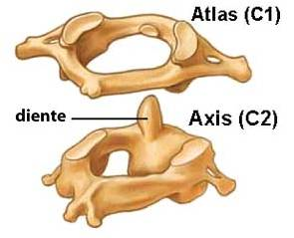
Las vértebras se depositan una sobre otra, formando diferentes articulaciones
Trocoide

Slide 30
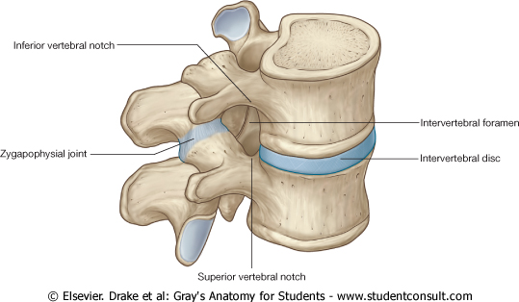
Las vértebras se depositan una sobre otra, formando diferentes articulaciones
Sínfisis

Slide 31
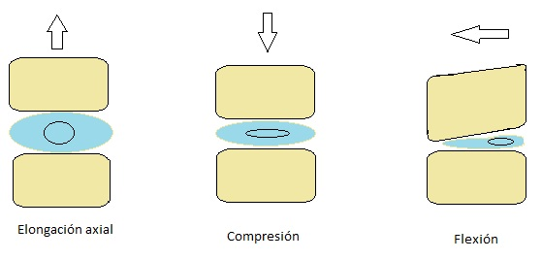
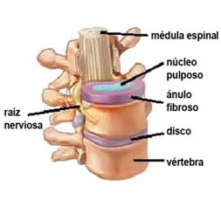
El disco intervertebral favorece la absorción de cargas axiales sobre la columna vertebral

Slide 32
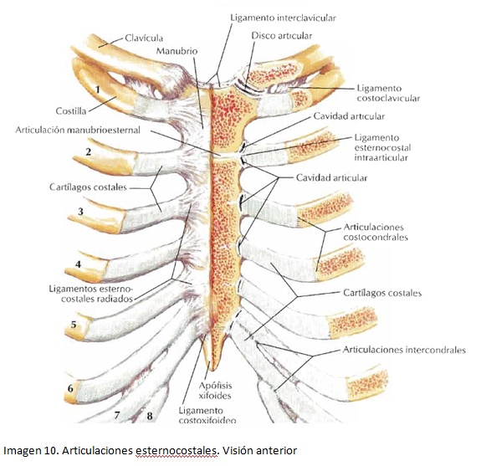
Mientras que esta misma costilla por anterior encuentra las articulaciones esternocondrales
Articulaciones de tipo planas, entre el cartílago de las costillas verdaderas y el esternón, con excepción de la articulación de la primera costilla, en la cual el cartílago está unido directamente al esternón formando una sincondrosis

Slide 33
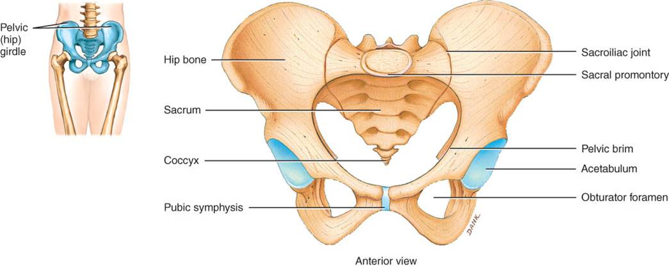
El Sacro articula con los coxales y coxis mediante articulaciones de tipo sínfisis

Slide 34
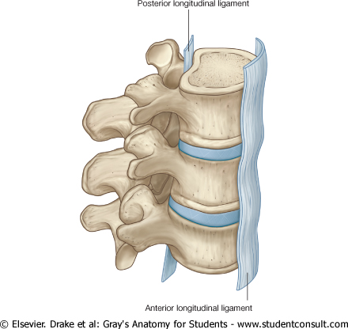
Existen diferentes ligamentos cuya función es estabilizar las articulaciones vertebrales
Los ligamentos longitudinales anterior (LLA) y ligamento longitudinal posterior (LLP) recorren los cuerpos vertebrales por anterior y posterior respectivamente.

Slide 35
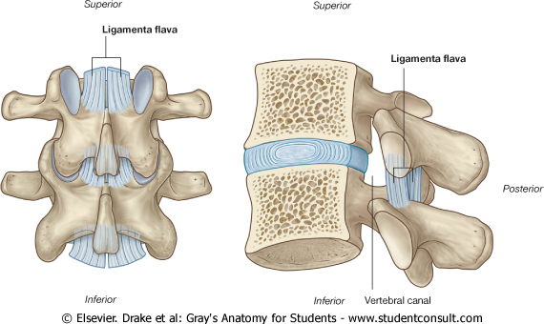
El ligamento amarillo se desplaza entre láminas y posee un importante componente elástico

Slide 36
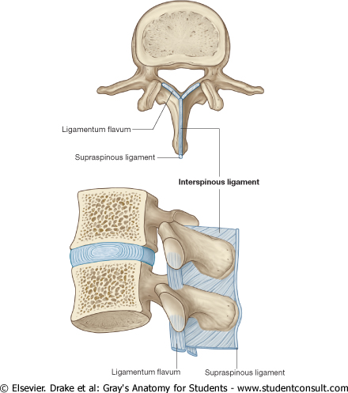
El interespinoso se desplaza entre los procesos espinosos, el ligamento supraespinoso se desplaza sobre los procesos espinosos, ambos limitan la hiperflexión

Slide 37
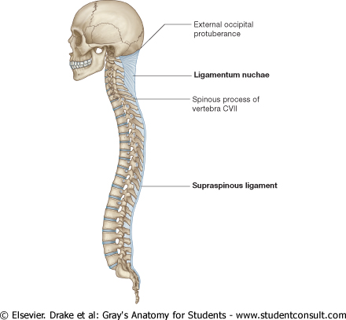
El ligamento nucal se desplaza desde C7 hasta el occipital

Slide 38
Articulación, ubicación, tipo de articulación y función
Articulación | Ubicación | Tipo de Articulación | Función
Atlanto-occipital | C1-C2 y occipital | Esferoidea | Movimiento de flexión y extensión de la cabeza
Atlanto-axial | C1-C2 | Trocoides | Movimiento de rotación de la cabeza
Intervertebrales | Columna vertebral | Anfiartrosis | Permiten la flexión, extensión y rotación de la columna vertebral
Costovertebrales | Columna torácica | Artrodias | Ayudan a la expansión de la cavidad torácica durante la respiración
Esternocostoclaviculares | Tórax | Condileas | Movimientos de elevación y descenso de las clavículas y las costillas durante la respiración

Slide 39
La columna vertebral está formada por articulaciones entre las vértebras, que se denominan articulaciones intervertebrales. Estas articulaciones están diseñadas para permitir el movimiento y la flexibilidad de la columna, así como para proporcionar estabilidad y soporte. La columna vertebral también tiene articulaciones entre las costillas y las vértebras, conocidas como las articulaciones costo-vertebrales, que permiten la respiración y la expansión del tórax. Además, la pelvis y el sacro están conectados a la columna vertebral por las articulaciones sacroilíacas, que transmiten la carga del peso del cuerpo. La artrología de la columna y el tronco es esencial para la postura, el movimiento y la estabilidad del cuerpo humano.

Slide 40
Miología

Slide 41
Los músculos asociados a la columna vertebral son numerosos y cumplen diversas funciones biológicas.
Para fines pedagógicos, estos se dividirán en distintos planos a medida que los vamos descubriendo como si fuese una disección anatómica

Slide 42
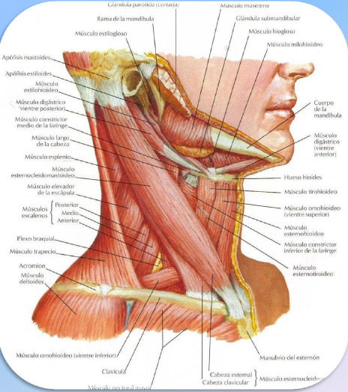
Músculos del cuello, vista lateral plano superficial

Slide 43
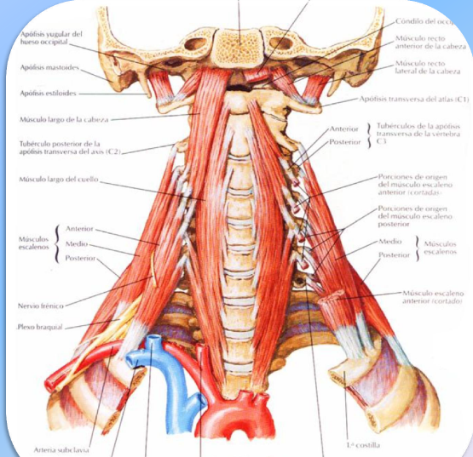
Músculos del cuello, vista anterior plano profundo.

Slide 44
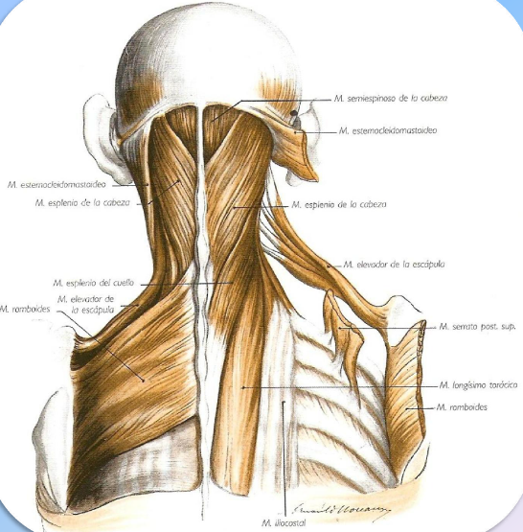
Músculos del cuello, vista posterior plano superficial.

Slide 45

Músculos del cuello, vista posterior plano medio.

Slide 46

Músculos del cuello, vista posterior plano profundo.

Slide 47
Origen, inserción y acción músculos zona cervical
Músculo | Origen | Inserción | Acción
Esternocleidomastoideo | Manubrio esternal y clavícula | Mastoides del cráneo y línea nucal superior | Inclinación lateral y rotación del cuello
Músculos escalenos (anterior, medio, posterior) | Vértebras cervicales | Primera y segunda costilla | Elevación de las costillas y flexión lateral del cuello
Esplenio de la cabeza | Vértebras cervicales y torácicas | Occipucio y mastoides del cráneo | Extensión y rotación lateral del cuello
Esplenio del cuello | Vértebras torácicas y cervicales | Vértebras cervicales superiores y occipucio | Extensión y rotación lateral del cuello

Slide 48
Origen, inserción y acción músculos zona cervical
Largo de la cabeza | Vértebras torácicas y cervicales | Occipucio y mastoides del cráneo | Extensión, inclinación lateral y rotación del cuello
Largo del cuello | Vértebras torácicas y cervicales | Vértebras cervicales superiores y occipucio | Extensión, inclinación lateral y rotación del cuello
Recto anterior de la cabeza | Vértebras cervicales | Occipucio | Flexión del cuello
Recto lateral de la cabeza | Vértebras cervicales | Mastoides del cráneo | Inclinación lateral del cuello
Recto posterior de la cabeza | Vértebras cervicales | Occipucio | Extensión del cuello

Slide 49
Origen, inserción y acción músculos zona cervical
Semiespinoso de la cabeza | Vértebras torácicas y cervicales | Occipucio | Extensión e inclinación lateral del cuello
Semiespinoso del cuello | Vértebras torácicas y cervicales | Vértebras cervicales superiores | Extensión e inclinación lateral del cuello
Trapecio | Occipucio y vértebras cervicales y torácicas | Clavícula, escápula y acromion | Elevación y rotación de la escápula y extensión del cuello
Músculos suboccipitales (recto mayor, oblicuo inferior, oblicuo superior, menor cuadrado) | Atlas y axis | Occipucio | Extensión, inclinación lateral y rotación del cuello

Slide 50

Músculos de la espalda, plano superficial

Slide 51

Músculos de la espalda, plano intermedio

Slide 52

Músculos de la espalda, plano profundo

Slide 53


El diafragma es el principal músculo inspirador.

Slide 54

Músculos intercostales (entre costillas) internos

Slide 55
Músculos intercostales (entre costillas) externos

Slide 56



En la pared torácica hay diferentes músculos, los cuales otorgan movilidad y protección al tórax
Pectoral mayor
Pectoral menor
Serrato anterior

Slide 57
Origen, inserción y acción músculos zona torácica
Músculo | Origen | Inserción | Acción
Dorsal ancho | Espina y costillas torácicas inferiores | Húmero (crista deltoidea) | Extensión, aducción y rotación interna del brazo
Elevador de la escápula | Vértebras cervicales y torácicas | Escápula (cara superior, borde medial) | Elevación y aducción de la escápula
Músculos intercostales externos | Costillas (borde inferior) | Costillas (borde superior) | Elevación de las costillas y ayuda en la inspiración
Músculos intercostales internos | Costillas (borde superior) | Costillas (borde inferior) | Descenso de las costillas y ayuda en la espiración
Músculos intertransversos | Apófisis transversas de las vértebras torácicas | Apófisis transversas de las vértebras torácicas adyacentes | Estabilización de la columna vertebral

Slide 58
Origen, inserción y acción músculos zona torácica
Músculos subescapulares (subescapular mayor, subescapular menor) | Escápula (fosa subescapular) | Húmero (tubérculo menor) | Rotación interna del brazo
Pectoral mayor | Clavícula, esternón y costillas | Húmero (tuberosidad deltoidea) | Aducción, flexión y rotación interna del brazo
Pectoral menor | Costillas (3ª a 5ª) | Apófisis coracoides de la escápula | Depresión y rotación interna de la escápula
Romboide mayor | Vértebras torácicas (2ª a 5ª) | Escápula (borde medial) | Retracción, elevación y rotación de la escápula
Romboide menor | Vértebras torácicas (7ª a 12ª) | Escápula (borde medial) | Retracción y elevación de la escápula
Serrato anterior | Costillas (1ª a 8ª) | Escápula (borde medial) | Protracción y rotación superior de la escápula

Slide 59

Los músculos abdominales se encuentran en capas, unos sobre otros

Slide 60

El oblicuo externo es superficial y se extiende desde la pared torácica a la cresta iliaca

Slide 61

El oblicuo interno se extiende desde la región lumbar a las ultimas costillas, pubis y línea alba

Slide 62

El transverso del abdomen es como un semicinturón que a cada lado va desde las vertebras a la línea alba.

Slide 63

El recto anterior del abdomen es un músculo en forma de cinta que va desde el pubis a las costillas medias

Slide 64
Origen, inserción y acción músculos zona abdominal
Músculo | Origen | Inserción | Acción
Recto abdominal | Pubis | Cartílago costal (5-7) y proceso xifoides | Flexión del tronco, compresión de la cavidad abdominal
Oblicuo externo | Costillas inferiores (5-12) | Cresta ilíaca, línea alba | Flexión lateral del tronco, rotación del tronco hacia el lado opuesto
Oblicuo interno | Cresta ilíaca, fascia toracolumbar | Costillas inferiores (10-12), línea alba | Flexión lateral del tronco, rotación del tronco hacia el mismo lado
Transverso abdominal | Cresta ilíaca, cartílagos costales inferiores, línea alba | Pubis | Compresión de la cavidad abdominal

Slide 65
En grupos deberán analizar 5 ejercicios clásicos de Pilates e identificar:
- Músculos de la comuna vertebral y abdomen involucrados en este.
- Articulaciones y funcionamientos involucrados en esta acción
Tendrán 20 min para desarrollar la actividad
Deben entregar el análisis en un tabla, donde se indique el ejercicio, la musculatura y las articulaciones con sus funciones
Actividad de aprendizaje

Slide 66
Listado de ejercicios
1) The Hundred
2) Rolling Like a Ball
3) Single Leg Circles
4) Rolling Like a Candle
5) Single Leg Stretch
6) Double Leg Stretch
7) Spine Stretch Forward
8) Open Leg Rocker
9) Corkscrew
10) Saw
11) Swan Dive
12) Single Leg Kick
13) Double Leg Kick
14) Neck Pull
15) Scissors
16) Bicycle
17) Shoulder Bridge
18) Spine Twist
19) Jackknife
20) Teaser
Actividad de aprendizaje

Slide 67

Dalley, A. F., II, & Agur, A. (2022). Moore. Anatomia con orientacion clinica (9a ed.). Ovid Technologies.
Drake, R. L. (2014). Gray. Anatomia Para Estudiantes (2a ed.). Elsevier.
Netter, F. H. (2023). Netter. Atlas de Anatomia Humana. Abordaje Regional (8a ed.). Elsevier.

